Slide 1
Мастер-класс
«Здоровьесберегающие технологии в коррекционной работе учителя-логопеда»
Глобина Н.А., учитель-логопед первой квалификационной категории
МОБУДОД «ЦДТ «Радуга»

Slide 2
Цель: Распространение педагогического опыта по применению здоровьесберегающих технологий на логопедических занятиях

Slide 3
Задачи:
- распространить педагогический опыт по применению здоровьесберегающих технологий на логопедических занятиях;
- познакомить педагогов с элементами здоровьесберегающих технологий с целью повышения их профессиональной компетентности и квалификации.

Slide 4
Здоровьезберегающие технологии:
1. Ориентация в пространстве и собственном теле.
2. Дыхательная гимнастика.
3. Элементы аромотерапии, цветотерапии, музыкотерапии.
4. Зрительная гимнастика.
5. Релаксирующие упражнения.
6. Мимическая гимнастика.
7. Кинестетические и кинезиологические упражнения.

Slide 5
Мастер-класс
«Здоровьесберегающие технологии в коррекционной работе учителя-логопеда»
Глобина Н.А. учитель-логопед первой квалификационной категории
МОБУДОД «ЦДТ «Радуга»

Slide 6


Slide 7


Slide 8
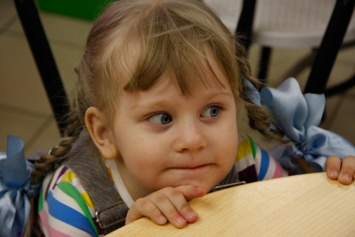

Slide 9
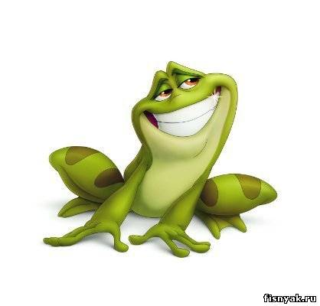

Slide 10
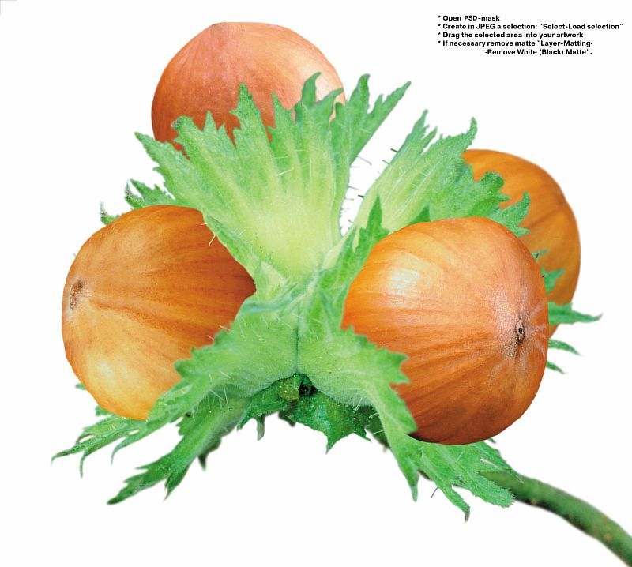

Slide 11
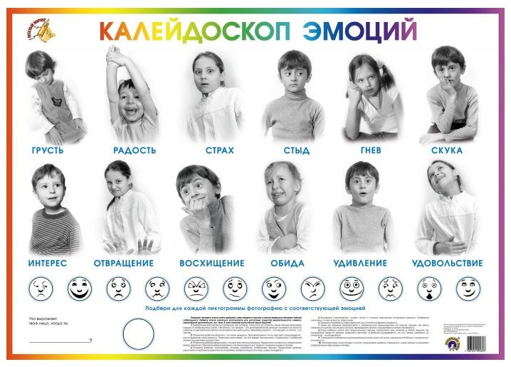

Slide 12
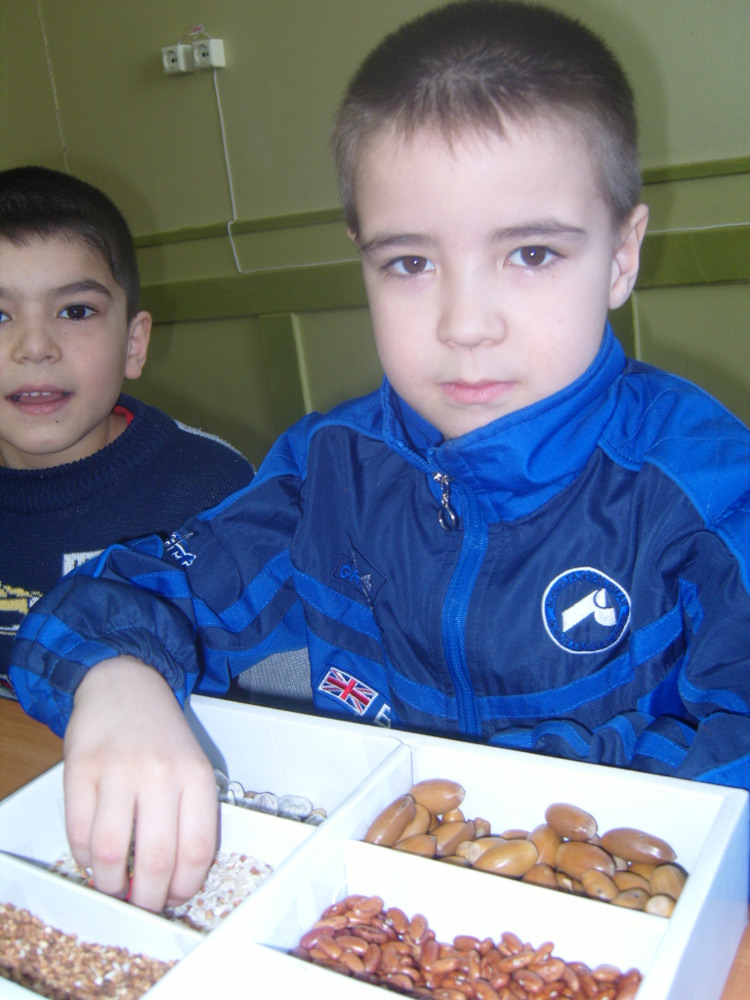

Slide 13
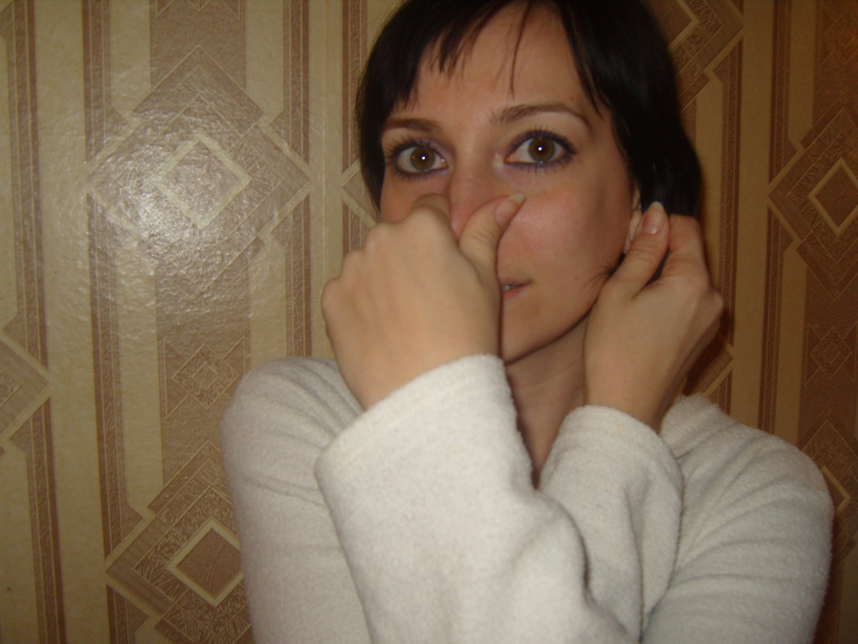
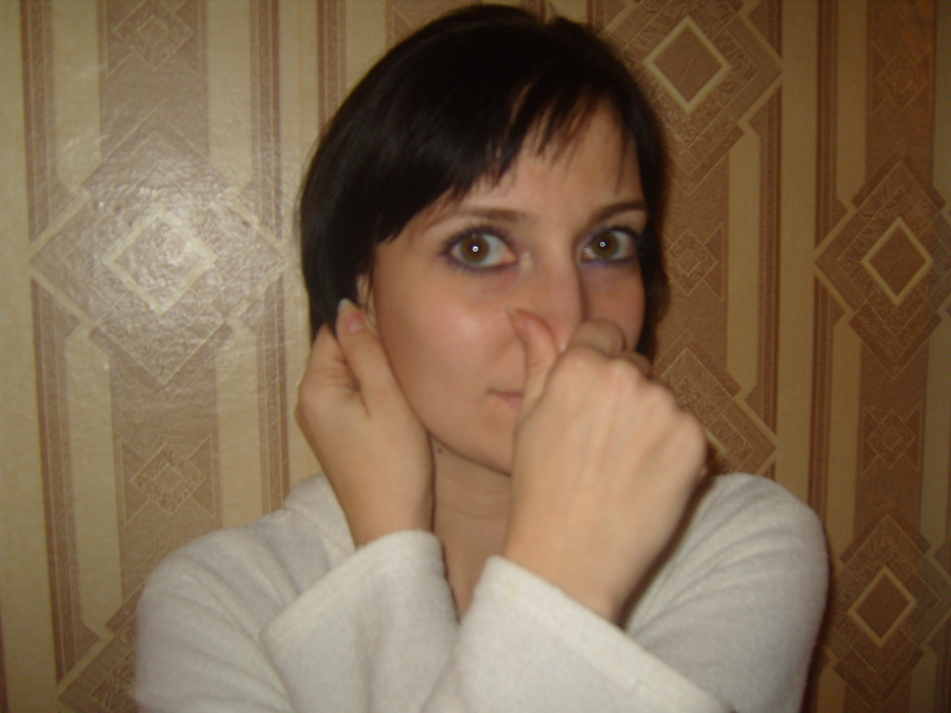

Slide 14
Мастер-класс
«Здоровьесберегающие технологии в коррекционной работе учителя-логопеда»
Глобина Н.А. учитель-логопед первой квалификационной категории
МОБУДОД «ЦДТ «Радуга»

